Slide 1
Курсовая работа по теме: «БД для домашней библиотеки»
Выполнила: Хмеленко Виолетта,
414 группа.

Slide 2
Содержание:
1. Введение.
2. Основная часть работы.
3. Заключение.
4. Список использованных материалов.

Slide 3
Введение
Эта база данных предназначена для хранения информации о книгах в домашней библиотеке и вывода информации об их статусе и источнике получения.
Она будет содержать не только печатные книги, но и журналы, электронные книги и аудиокниги.
Ее разработка будет вестись в PostgreSQL в ОС Linux Ubuntu.

Slide 4
Основная часть работы.
Предметная область этой базы данных – домашняя книжная библиотека, которая содержит бумажные (печатные) книги, журналы, электронные книги и аудиокниги.
Функции решаемых задач:
- вывод информации о статусе книги ("хранится", "в процессе чтения", "получена", "отдана");
- вывод источника получения книги (из обычной библиотеки, куплена, одолжена или получена в подарок);
- вывод всех книг, хранящихся в домашней библиотеке;
- вывод всех книг одного типа, будь то журнал или электронная книга.
- вывод книги по нужным параметрам.

Slide 5
Входные данные БД:
В таблице TypeBook (тип книги):
- id_book - идентификатор книги.
- book — книга (бумажная).
- magazine - журнал.
- audio - аудиокнига
- ebook - электронная книга.

Slide 6
Входные данные БД:
В таблице PropBook (параметры книги):
- id_book - идентификатор книги.
- name - название книги.
- author - автор(ы).
- year - год выпуска.
- publisher - издательство.
- pages - количество страниц.
- genre - жанр.
- isbn - уникальный код книги.

Slide 7
Входные данные БД:
В таблице Source (источник получения книги):
- id_book - идентификатор книги.
- library - взята из библиотеки.
- bookloan - одолжена у кого-то.
- gifted - получена в подарок.
- buyed - куплена.
- found - найдена.

Slide 8
Выходные данные БД:
В таблице Events (события):
- status - статус книги (выбирается один параметр из списка).
- date — дата регистрации статуса.
- who — кто дал книгу или кому она отдана.
А также:
- Список книг в процессе чтения.
- Список книг, которые просто хранятся.
- Список книг, которые получены от кого-то.
- Список книг, которые отданы кому-то.

Slide 9
Ограничения предметной области (если таковые имеются):
1. По году издания книги (не старше 1900 года и не новее текущего года).
2. По количеству страниц книги
(не 152 страница из 151 существующих,
минимум 10-20 страниц,
максимум 5000 страниц).
Взаимодействие с другими программами:
При помощи макросов.

Slide 10
Инфологическая (концептуальная) модель БД.
Таблицы-справочники: TypeBook, PropBook, Source.
Регистрация событий будет вестись в таблице: Events.
Информационные объекты (сущности):
TypeBook, PropBook, Source, Events.
Книги имеют несколько типов издания: обычная (бумажная) книга, электронная книга, аудиокнига.

Slide 11
Атрибуты объектов:
- TypeBook: id_book, book, magazine, audio, ebook.
- PropBook: name, author, year, publisher, pages, genre, isbn.
- Source: id_book, library, bookloan, gifted, buyed, found.
- Events: id_book, status (включает keeping, reading, receiving, giveaway), date, who.
Отношения между объектами:
- Между TypeBook и PropBook: один-к-одному (унитарное отношение).
- Между PropBook и Source: один-к-одному (унитарное отношение).
- Между PropBook и Events: один-к-одному (унитарное отношение).

Slide 12
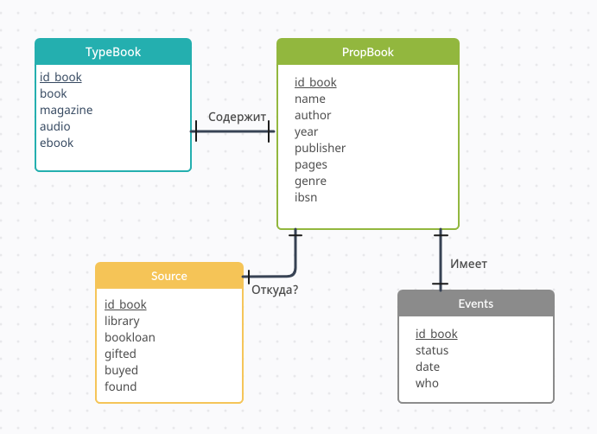
ER-модель базы данных.

Slide 13
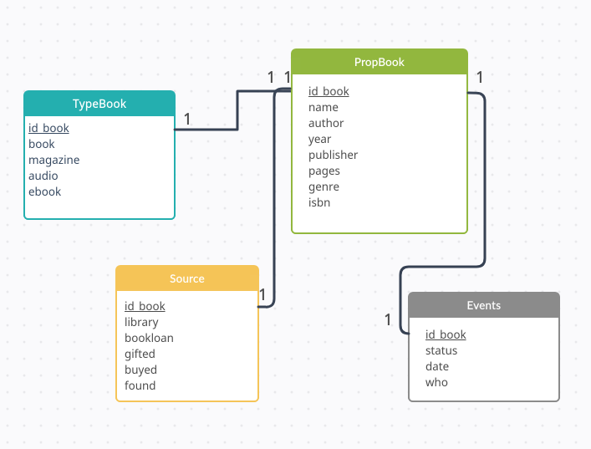
Логическая структура БД.

Slide 14
Физическая структура БД.
Таблица 1 – Структура таблицы TypeBook.
Поле | Тип данных | Комментарий
id_book | INT | Ключ
book | BOOLEAN | Бумажная книга
magazine | BOOLEAN | Журнал
audio | BOOLEAN | Аудиокнига
ebook | BOOLEAN | Электронная книга

Slide 15
Таблица 2 – Структура таблицы PropBook.
Поле | Тип данных | Комментарий
id_book | INT | Ключ
name | VARCHAR(100) | Название
author | VARCHAR(100) | Автор(ы)
year | INT | Год выпуска
publisher | VARCHAR(80) | Издательство
pages | INT | Количество страниц
genre | VARCHAR(50) | Жанр книги
isbn | VARCHAR(20) | Идентификационный код книги

Slide 16
Таблица 3 – Структура таблицы Source.
Поле | Тип данных | Комментарий
id_book | INT | Ключ
library | VARCHAR(80) | Из библиотеки
bookloan | VARCHAR(80) | Одолжено
gifted | VARCHAR(80) | Получено в подарок
buyed | VARCHAR(80) | Куплено
found | VARCHAR(80) | Найдено

Slide 17
Таблица 4 – Структура таблицы Events.
Поле | Тип данных | Комментарий
id_book | INT | Ключ
status | ENUM („keeping“, „reading“, „receiving“, „giveaway“) | Статус книги (выбирается один параметр из списка)
date | DATE | Дата регистрации статуса
who | VARCHAR(50) | Кто дал книгу или кому она отдана

Slide 18
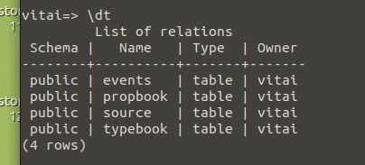
Реализация проекта в среде конкретной СУБД (PostgreSQL).
Создание запросов.
Были созданы таблицы:
\dt <- просмотр всех таблиц в БД.

Slide 19
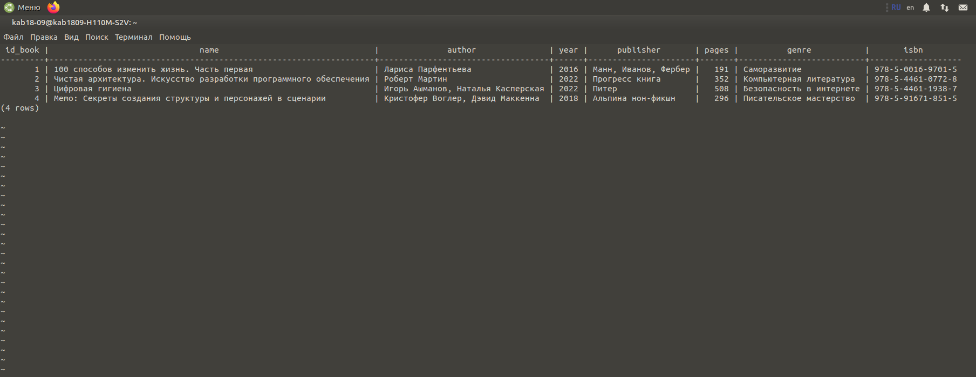
В таблице propbook были введены данные о книгах:
SELECT * FROM propbook; <- вывод всего, что есть в таблице propbook.

Slide 20
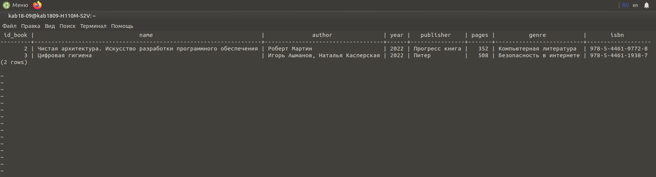
SELECT * FROM propbook WHERE year = 2022; < - вывод всех книг с определенным годом выпуска (в данном случае 2022-й).

Slide 21
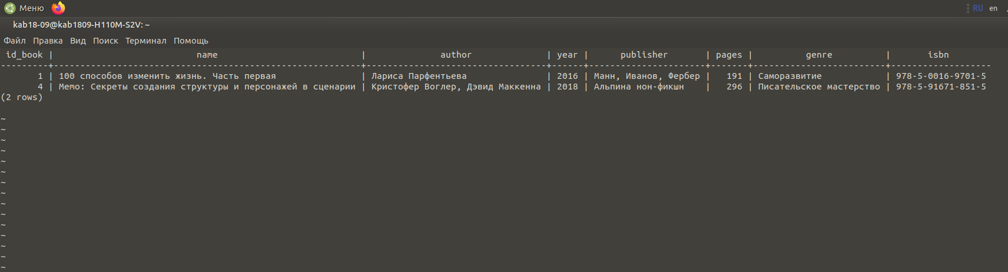
SELECT * FROM propbook WHERE pages < 300; < - вывод книг, в которых количество страниц меньше 300.

Slide 22
SELECT * FROM events WHERE status = 'reading'; < - вывод списка книг, которые имеют статус «в процессе чтения».
SELECT * FROM events WHERE status = 'reсeiving'; < - вывод списка книг, которые имеют статус «получена».
SELECT * FROM events WHERE status = 'keeping'; < - вывод списка книг, которые имеют статус «хранится».
SELECT * FROM events WHERE status = 'giveaway'; < - вывод списка книг, которые имеют статус «отдана».
SELECT * FROM Source WHERE id_book = *id определенной книги*; < - вывод источников определенной книги.
SELECT * FROM TypeBook WHERE id_book = *id определенной книги*; < - вывод типов определенной книги.

Slide 23
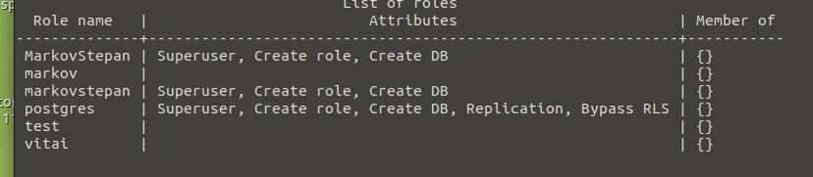
Назначение прав доступа.
Вначале был создан пользователь “vitai”, ему присвоен пароль:
CREATE USER vitai WITH PASSWORD '80224';

Slide 24
Ему были присвоены все права на БД:
GRANT ALL PRIVILEGES ON TABLE vitai TO vitai;
Сама БД была создана суперпользователем postgres (по умолчанию все БД создаются им).

Slide 25
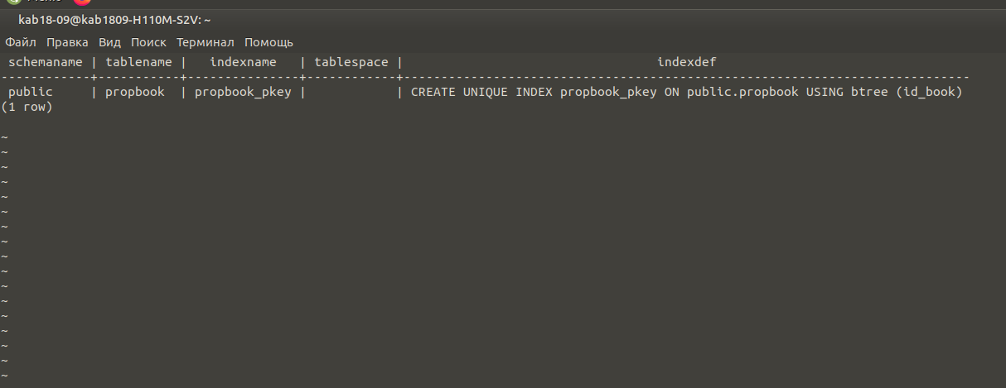
Создание индексов
В таблице propbook был создан индекс:
SELECT * FROM pg_catalog.pg_indexes WHERE tablename = 'propbook'; <- вывод всех индексов в таблице propbook.

Slide 26
Резервное копирование базы проводилось при помощи команды (вне СУБД PostgresSQL, через консоль):
pg_dump -U postgres -h localhost -p 5432 vitai -f "/home/kab18-09/Изображения/vitai.sql";
В результате в папке "Изображения" появился файл "vitai.sql".
Разработка стратегии резервного копирования

Slide 27
Разработка стратегии резервного копирования
Восстановление проводилось следующим образом:
1. Была создана другая БД (в данном случае test), которая будет в дальнейшем копией нашей БД с библиотекой:
CREATE DATABASE test OWNER postgres;
2. Был совершен выход в пользователя postgres:
\q
3. Для того, чтобы восстановление сработало, файл "vitai.sql" должен находиться в папке Изображения", в которую мы и создавали бэкап.
Далее была совершена команда для восстановления данных из БД с библиотекой в БД test:
psql -U postgres -h localhost -p 5432 -d test -f "/home/kab18-09/Изображения/vitai.sql";

Slide 28
Заключение.
В результате была спроектирована и разработана база данных для домашней книжной библиотеки, которая хранит данные о разных типах книг, показывает, какие книги в процессе чтения, а также выводит статус о том, как книги попали в домашнюю библиотеку, от кого и в какое время.
Также эта БД выводит информацию о том, какие книги взяты в долг, а какие нужно сдать в обычную библиотеку.
В целом, БД помогает структурировать всю информацию в домашней библиотеке и быстро находить то, что нужно.

Slide 29
Список использованных источников.
https://studfile.net/preview/6070312/page:2/
https://eduherald.ru/ru/article/view?id=20048
https://multiurok.ru/index.php/files/prakticheskaia-rabota-sozdanie-bd-biblioteka.html
https://studfile.net/preview/5910972/page:6/
https://datafinder.ru/products/postgresql-tipy-dannyh
https://app.creately.com/d/LMe2s1AKgFN/edit
https://selectel.ru/blog/tutorials/how-to-create-user-postgre/
https://help.reg.ru/support/servery-vps/oblachnyye-servery/rabota-s-serverom/rezervnoye-kopirovaniye-i-vosstanovleniye-baz-dannykh-postgresql#2

